Slide 1
这个短片讲述了一对相依为命的母子的故事。父亲去世得早，母亲一把屎一把尿地把儿子拉扯大。但儿子因缺乏父亲的爱与教育，在性格上有些懦弱，不敢直面困难。
儿子因先天性遗传病而生病住院。住院让他觉得自己就会像外面的树一样，到了冬天就该神灭形消，丧失了对生的希望。母亲偷偷将白雪皑皑的树用油漆泼成了绿色，来让儿子知道即使再艰难也不要丧失希望，就像外面那颗“绿树”一样，在寒冷的冬天也仍独“绿”。儿子便带着这份生的希望熬过了对他而言最艰难的时刻。

Slide 2




当我们谈绿色时，我们在谈什么

Slide 3
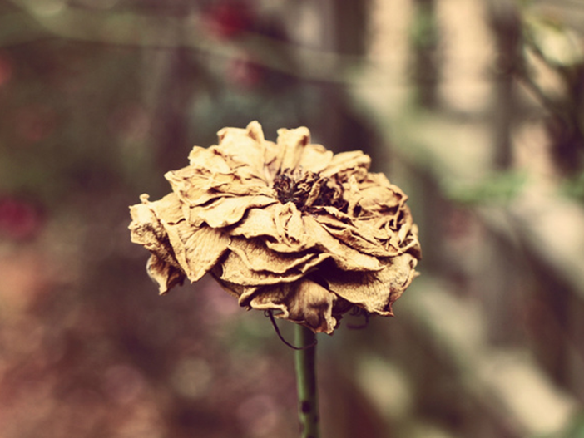
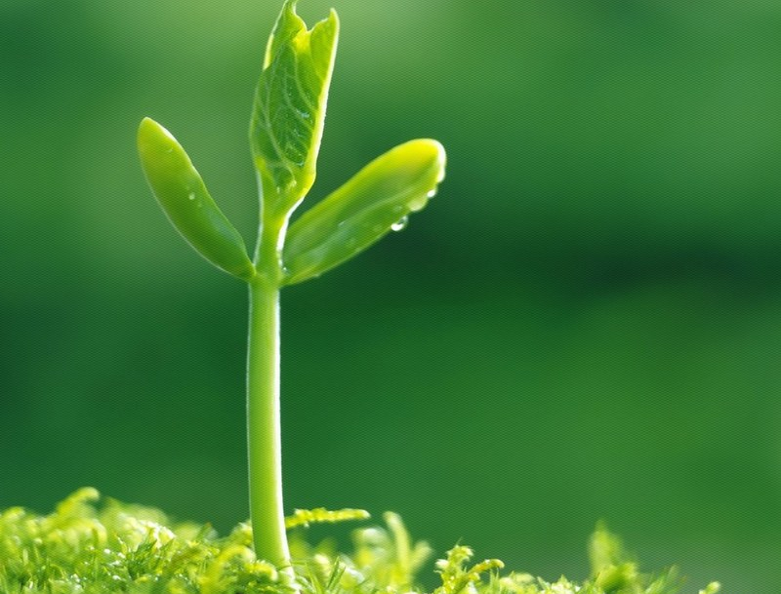
绿色=生命力 绿色=希望

Slide 4
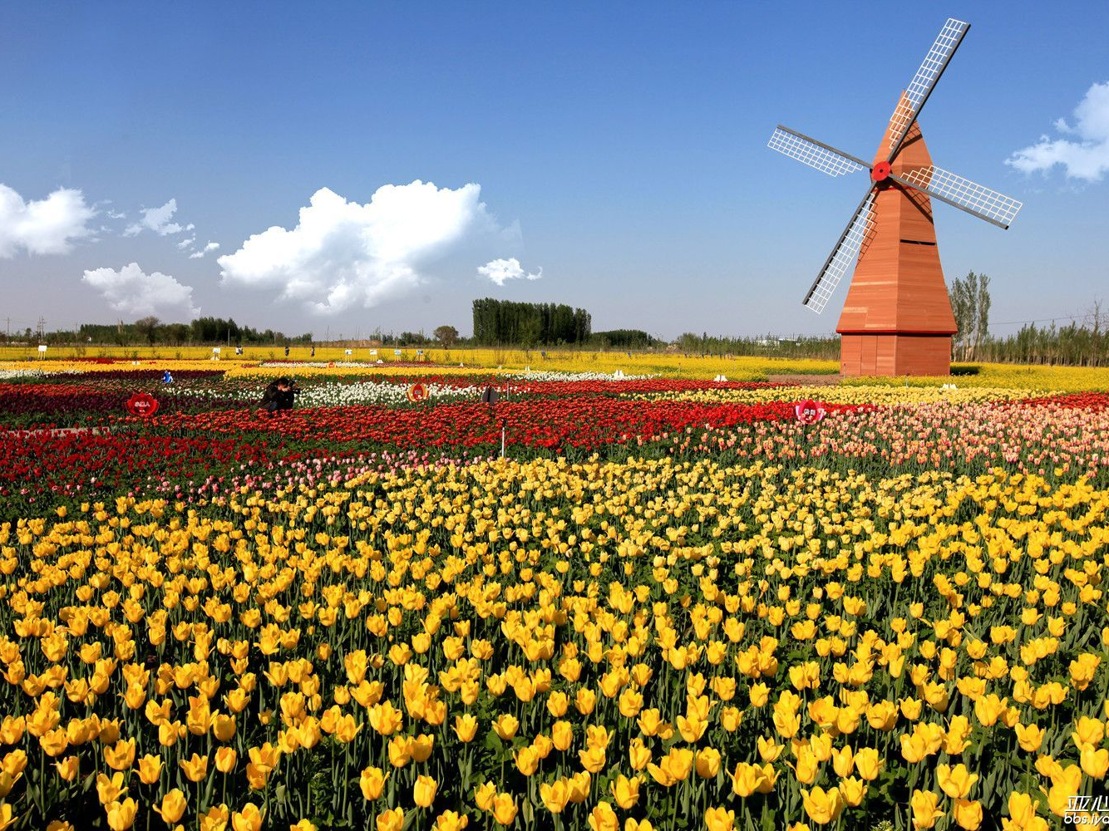

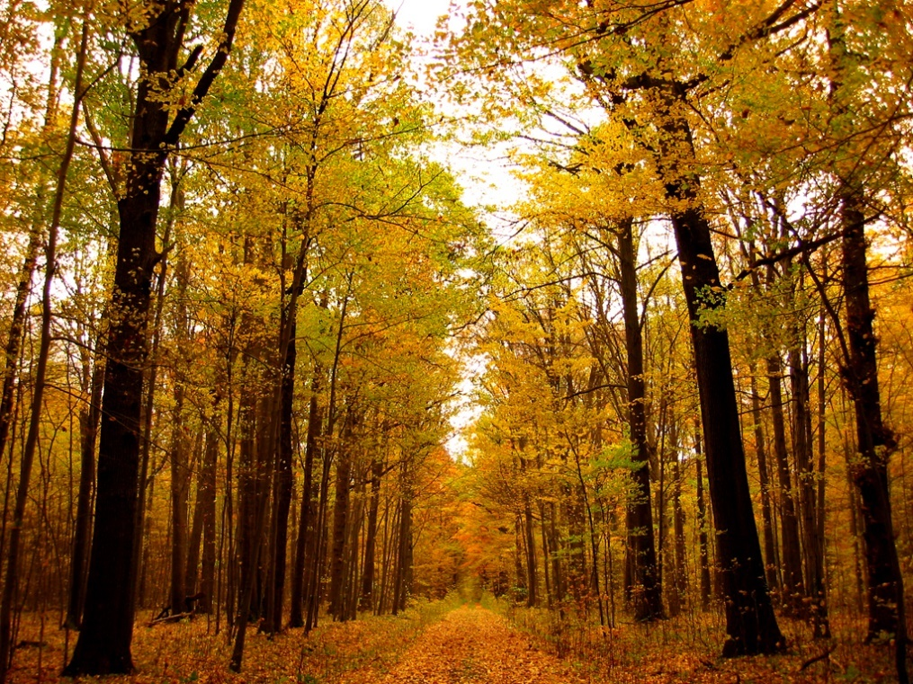
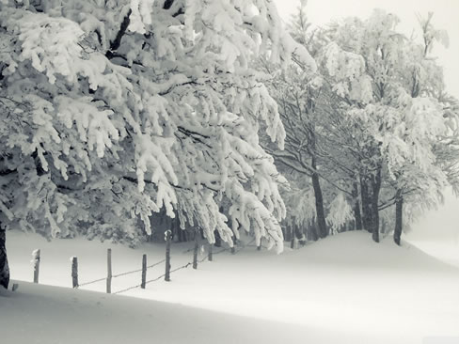
春·希望
夏·狂热
秋·衰败
冬·凋零

Slide 5
春夏秋冬
又一春
冬天过了便是下一个春天，这是自然界的常态，也是人生的常态，生命起起伏伏、轮回不止。
而这种智慧也就是我想表达的绿意

Slide 6
怀有这种智慧便不会畏惧困难，
任岁月无情，
宠辱不惊,闲看庭前花开花落;去留无意, 漫随天外云卷云舒！

Slide 7
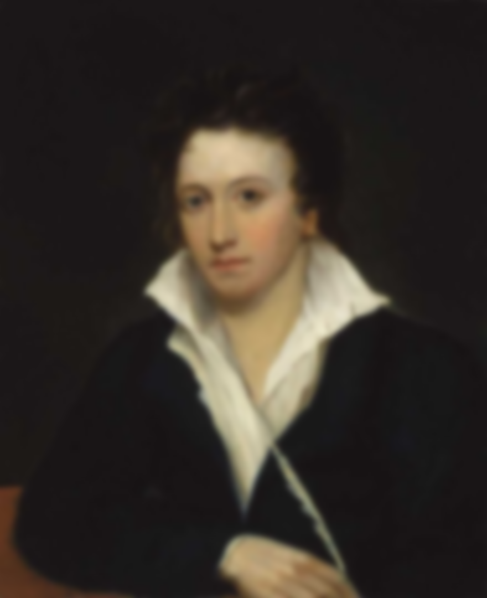


春夏秋冬，
又一春！

Slide 8
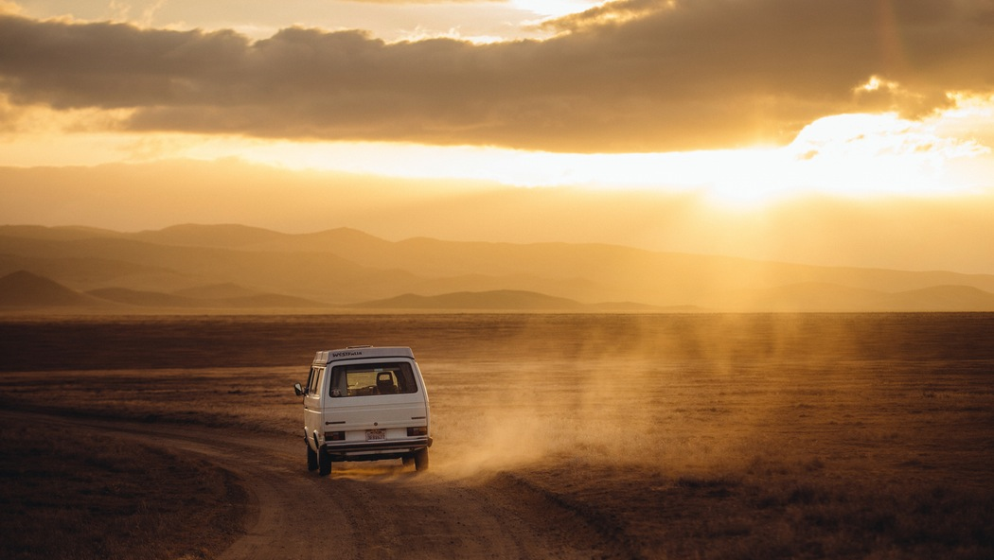
Thanks.

